Slide 2
人体与疾病
基因
炎症
肠道菌群
免疫
疾病

Slide 3
疾病(感染性、遗传性、复杂性）
原因（基因、蛋白、通路）
预防（黄帝内经）
诊断
治疗
预后

Slide 4
Southern
基因芯片
荧光定量PCR
测序
Northern
基因芯片
荧光定量PCR
测序
Wesrtern
双向电泳
蛋白芯片
DNA
RNA
蛋白质
检测方法

Slide 5
基因检测
基因诊断

Slide 9
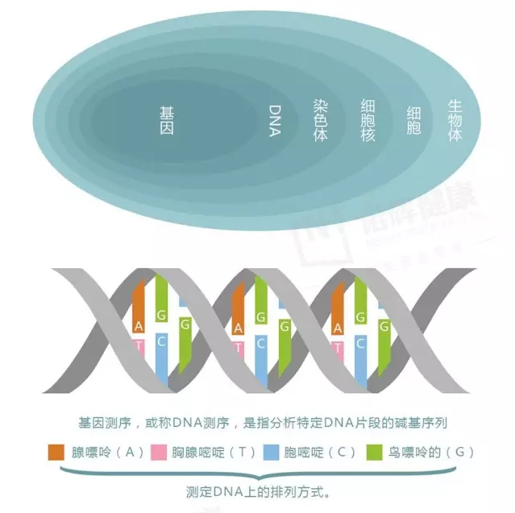

Slide 11
第一代：Sanger测序
第二代：高通量测序（NGS）
第三代：单分子/纳米孔测序

Slide 12
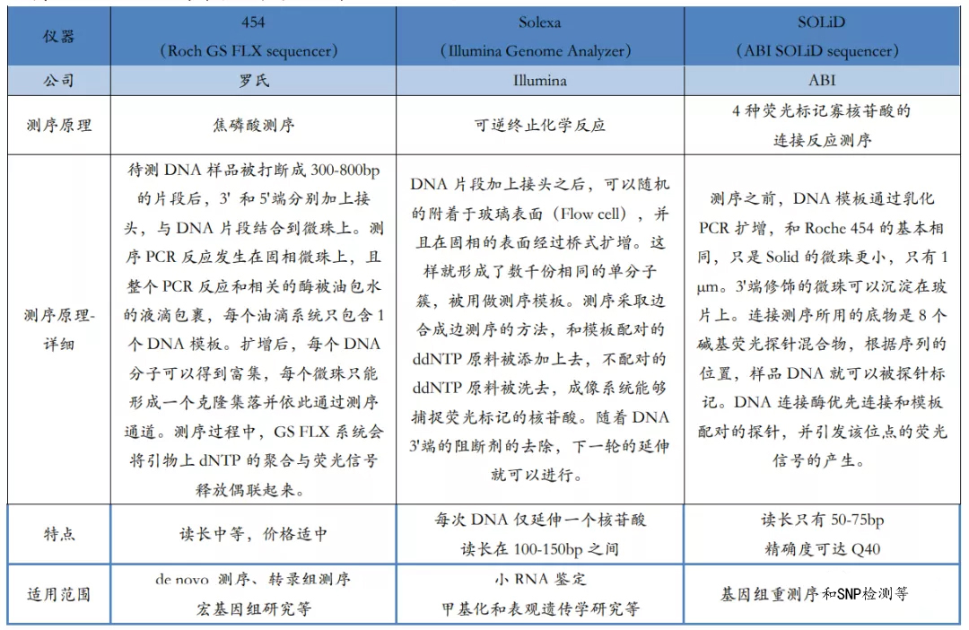

Slide 13
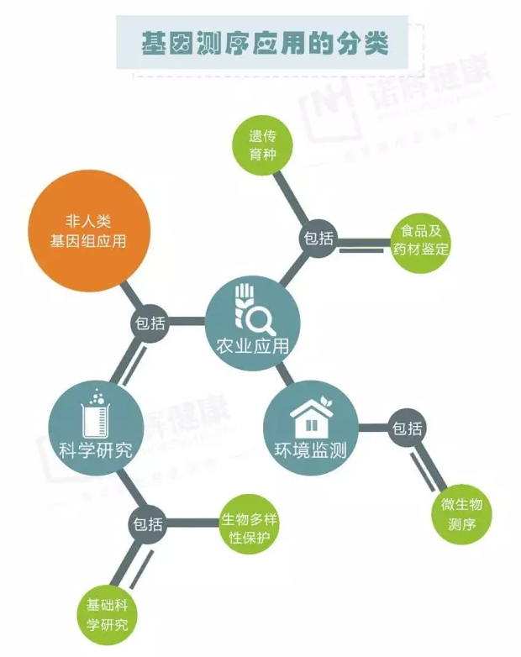

Slide 16
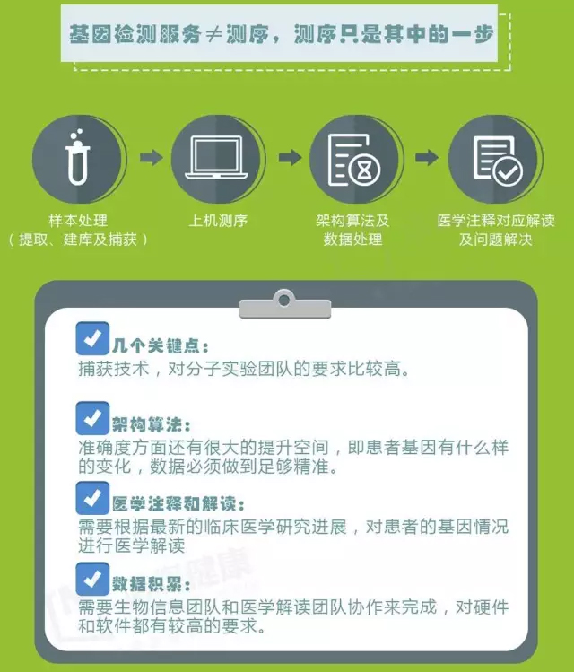

Slide 21
